Slide 1
French
Our School
Year One
French | Year 3 | Our School | What’s in your Pencil Case | Lesson 2

Slide 3
Aim
I can use simple sentences in French connected to the theme.
I can choose the appropriate indefinite article (un/une).
Success Criteria
I can say the names of objects in a pencil case.
I can use the sentence J’ai un or une … dans ma trousse.
I can convert le to un and la to une.
I can write sentences converting le/la to un/une.

Slide 4
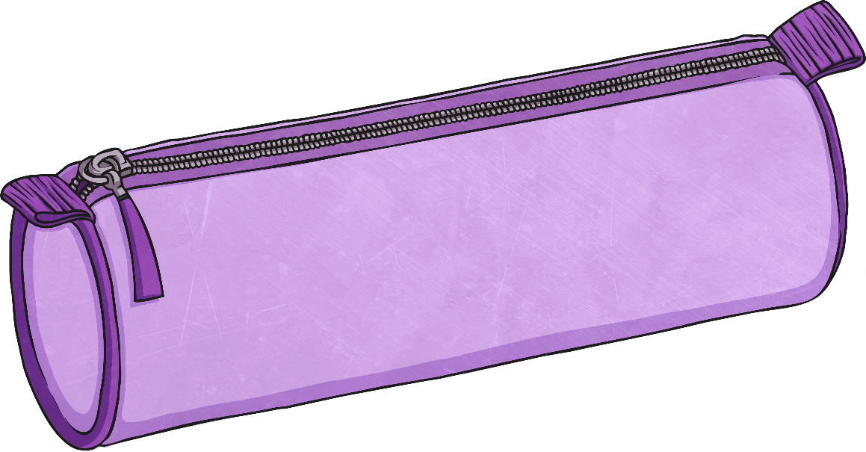
La trousse
Click play buttons throughout to hear phrases and words.
la trousse

Slide 5
La trousse
le crayon

Slide 6
La trousse
le stylo

Slide 7
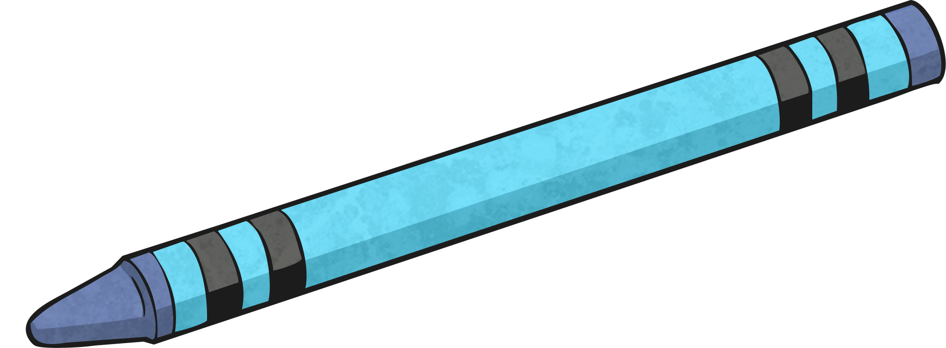
La trousse
le crayon de couleur

Slide 8
La trousse
le taille-crayon

Slide 9
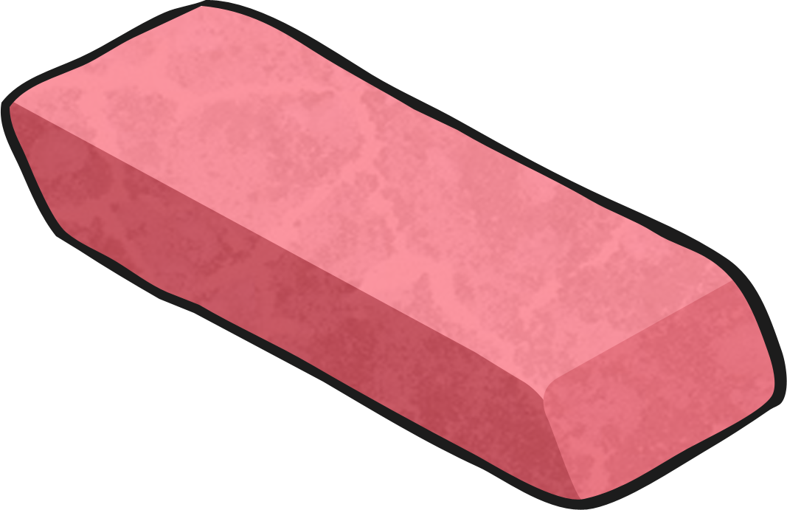
La trousse
la gomme

Slide 10
La trousse
la règle

Slide 11
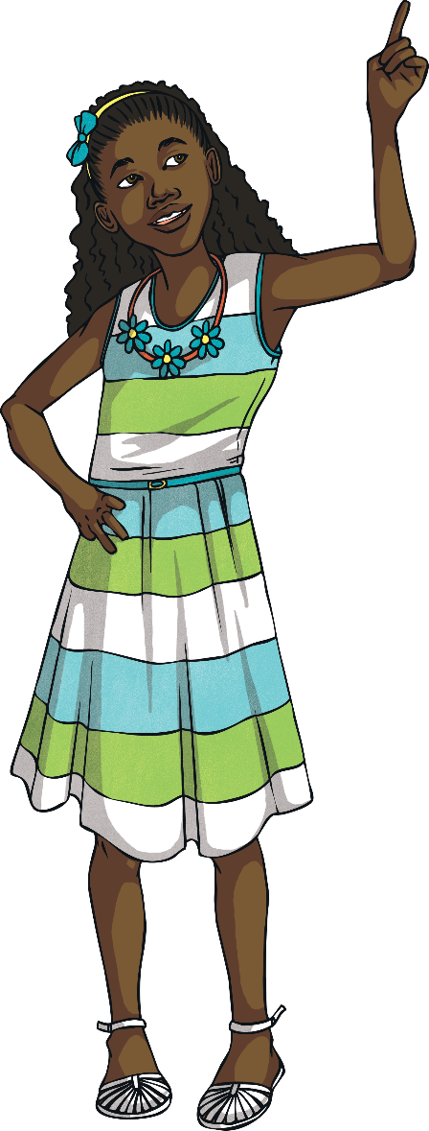
La trousse
Look at the words:
What do you notice about each word?
Each word has either le or la before it, this means ‘the’. La is feminine and le is masculine.
le crayon
le stylo
le crayon de couleur
le taille-crayon
la trousse
la gomme
la règle

Slide 12
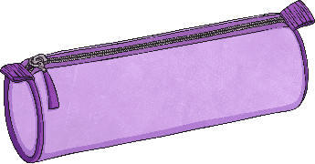
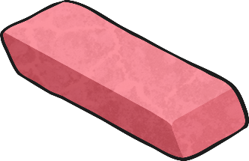
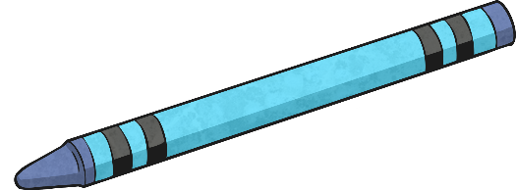
La trousse
Can you remember….is it le or la? Click on the boxes to reveal the answers.
stylo
le stylo
la trousse
trousse
la gomme
gomme
le taille - crayon
taille-crayon
le crayon de coluer
crayon de couleur
crayon
le crayon
la règle
règle

Slide 13
La trousse
If you to want to say ‘a’ instead of ‘the’ you need to swap le for un or la for une.
un crayon
le crayon
une trousse
la trousse
un stylo
le stylo
un crayon de couleur
le crayon de couleur
une gomme
la gomme
un taille-crayon
le taille-crayon
une règle
la règle

Slide 14
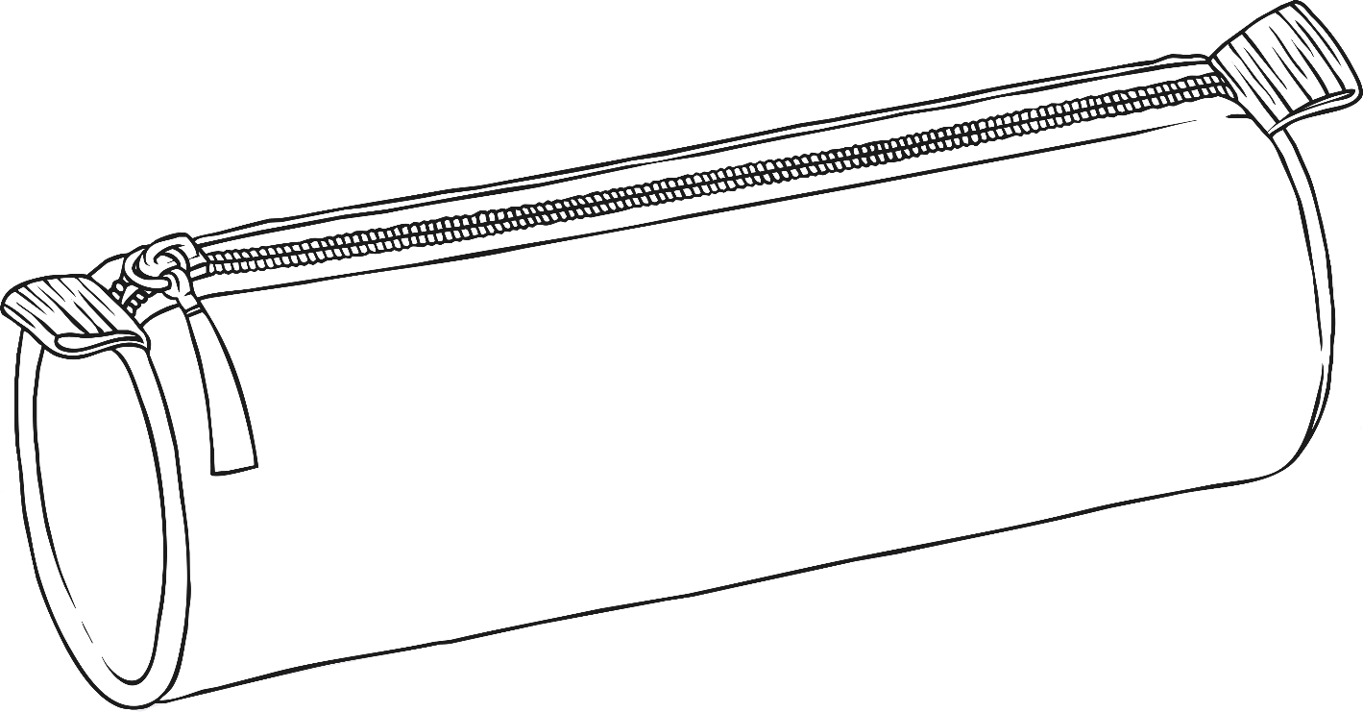
Qu'est-ce qu'il y a dans ta trousse ?
(What’s in your pencil case?)
J’ai un/une gomme.
J’ai une gomme.

Slide 15
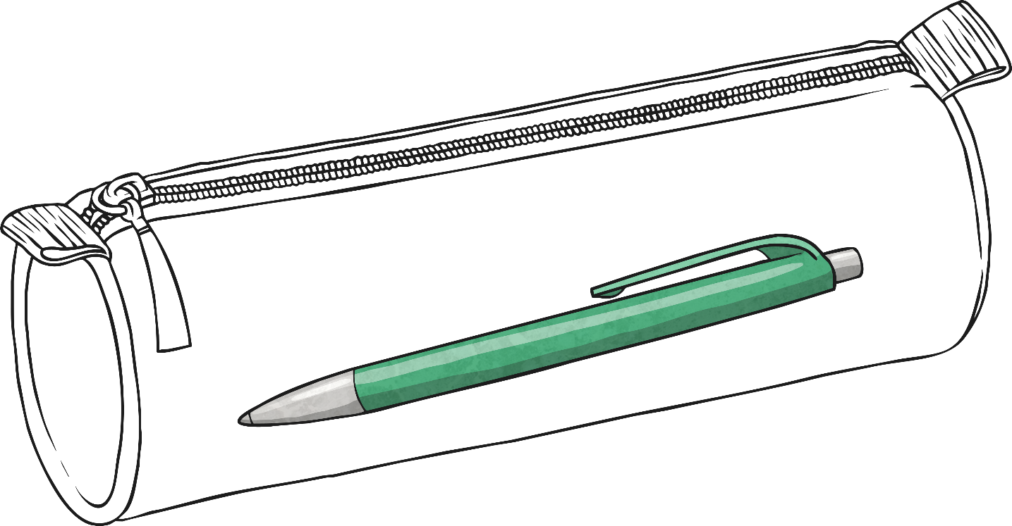
Qu'est-ce qu'il y a dans ta trousse ?
(What’s in your pencil case?)
J’ai un/une stylo.
J’ai un stylo.

Slide 16
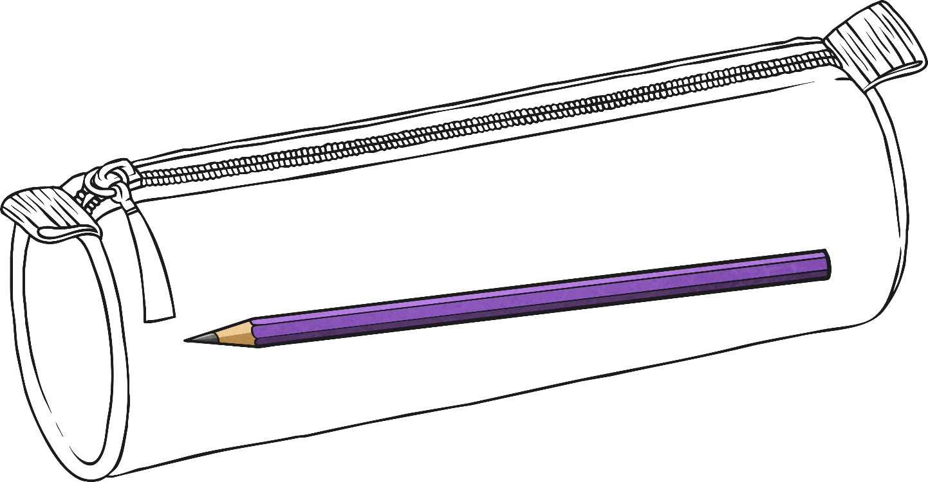
Qu'est-ce qu'il y a dans ta trousse ?
(What’s in your pencil case?)
J’ai un/une crayon.
J’ai un crayon.

Slide 17
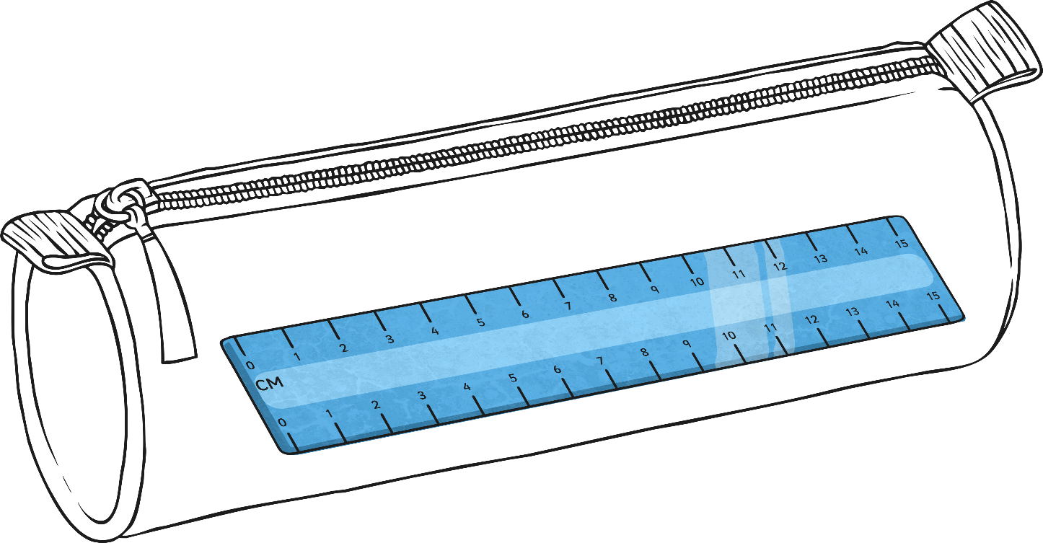
Qu'est-ce qu'il y a dans ta trousse ?
(What’s in your pencil case?)
J’ai un/une règle
J’ai une règle.

Slide 18
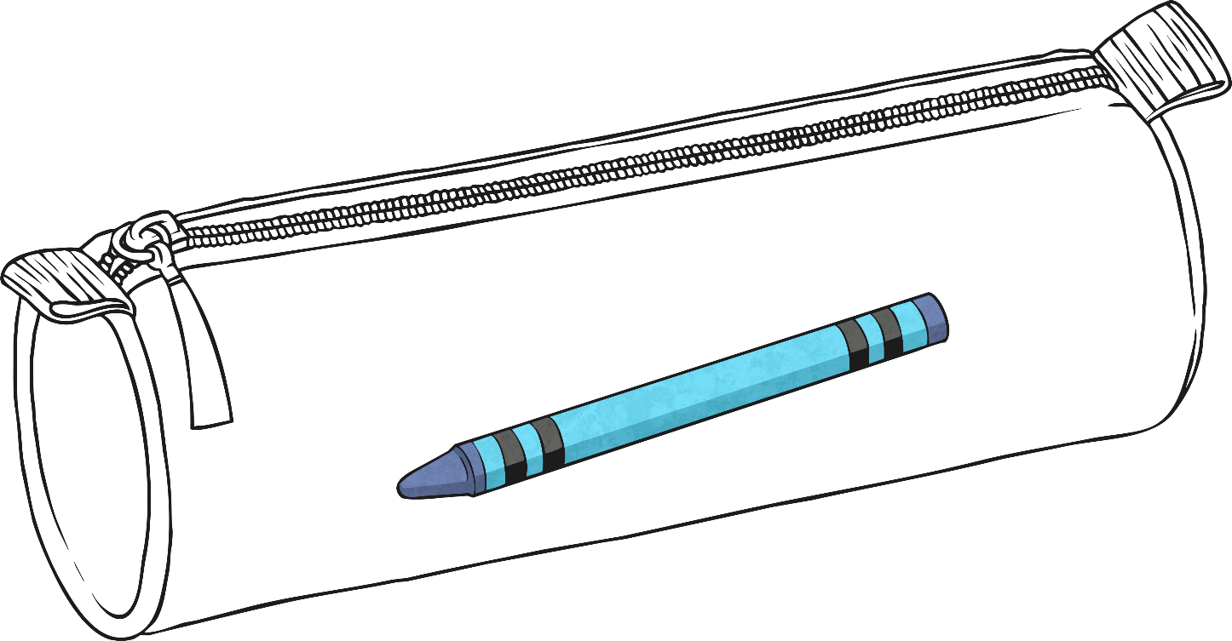
Qu'est-ce qu'il y a dans ta trousse ?
(What’s in your pencil case?)
J’ai un/une crayon de couleur.
J’ai un crayon de couleur.

Slide 19
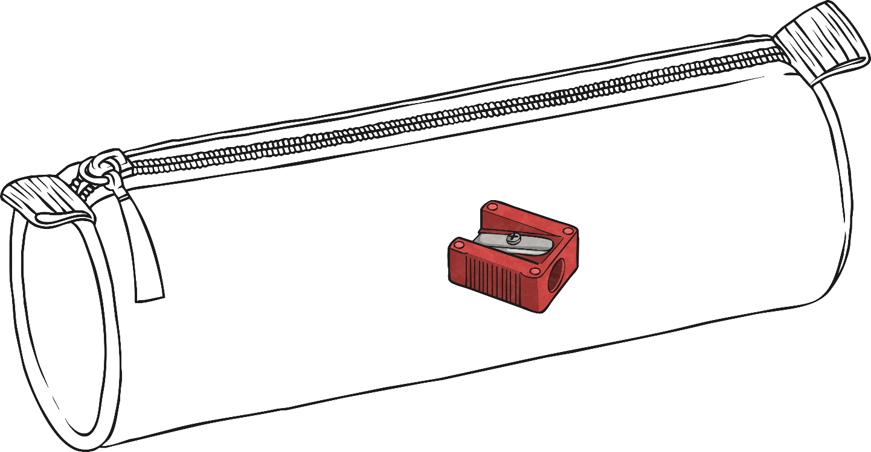
Qu'est-ce qu'il y a dans ta trousse ?
(What’s in your pencil case?)
J’ai un/une taille-crayon.
J’ai un taille–crayon.

Slide 20
Individual Activity

Slide 21
Aim
I can use simple sentences in French connected to the theme.
I can choose the appropriate indefinite article (un/une).
Success Criteria
I can say the names of objects in a pencil case.
I can use the sentence J’ai un or une … dans ma trousse.
I can convert le to un and la to une.
I can write sentences converting le/la to un/une.

